Slide 1
Communication interne
Céline Roy

Slide 2
Intranet étudiant et enseignant & livret d’accueil
À partir du 18 septembre …
2 nouveaux moyens de communication pour les étudiants·es
Le livret d’accueil étudiant : livret-accueil-edu.univ-eiffel.fr
Accessible sans authentification
Le site intranet étudiant : intranet-edu.univ-eiffel.fr
Accessible après authentification
Également disponible l’application mobile Univ Eiffel
Plus d’information : livret-accueil-edu.univ-eiffel.fr/base-dinformations/application-mobile
Vidéo site intranet

Slide 3
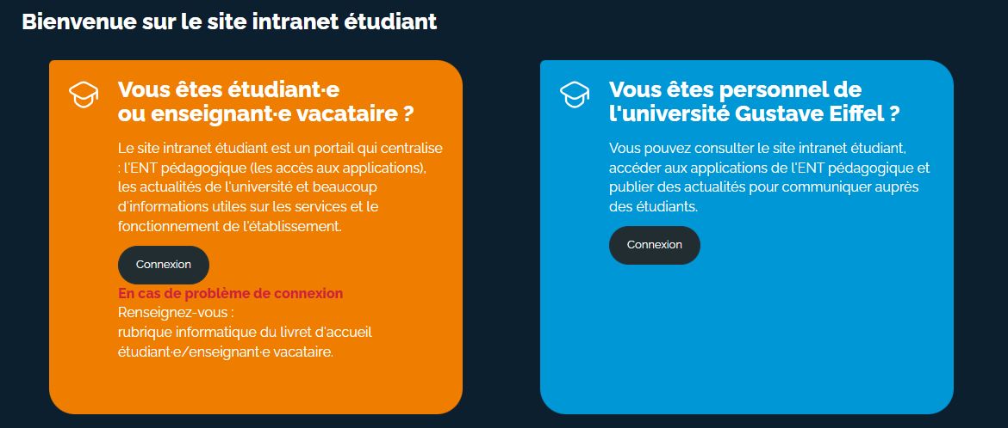
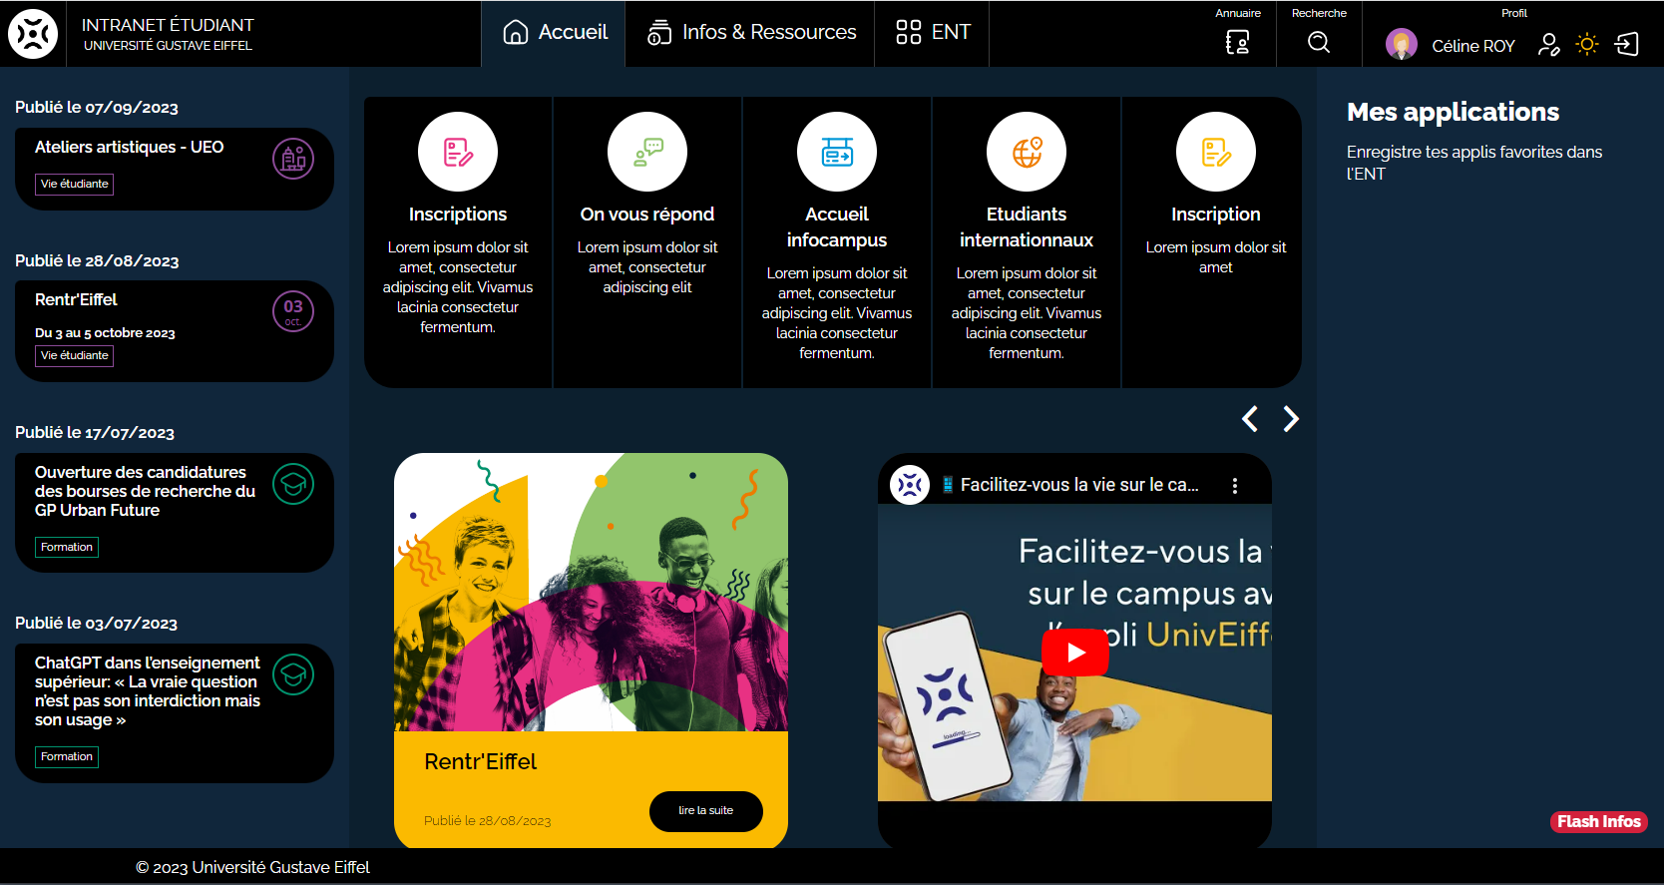
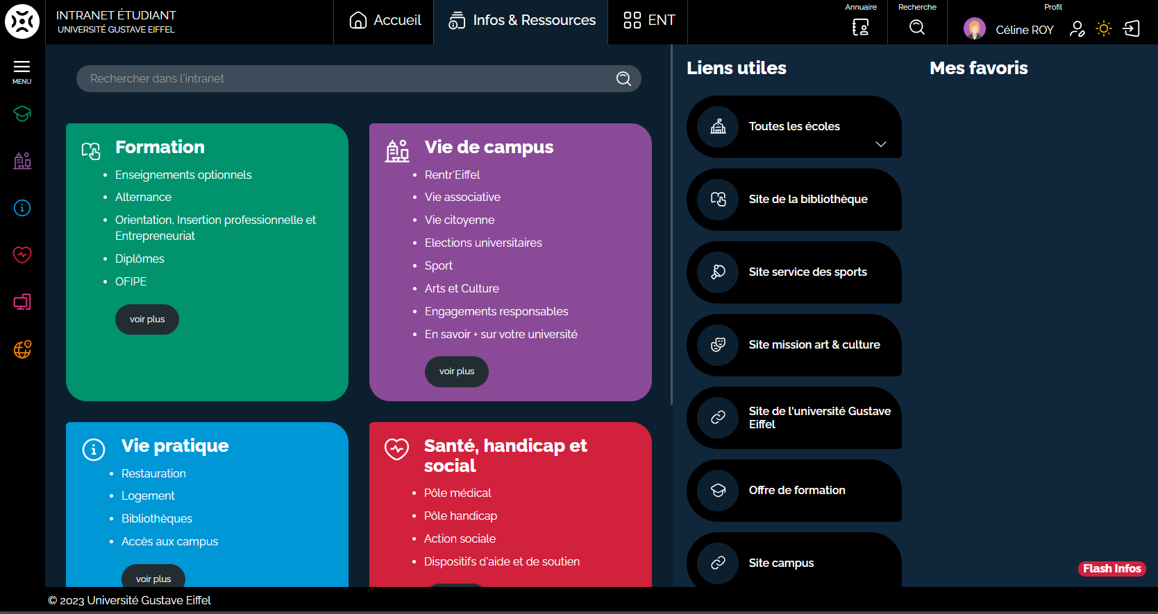
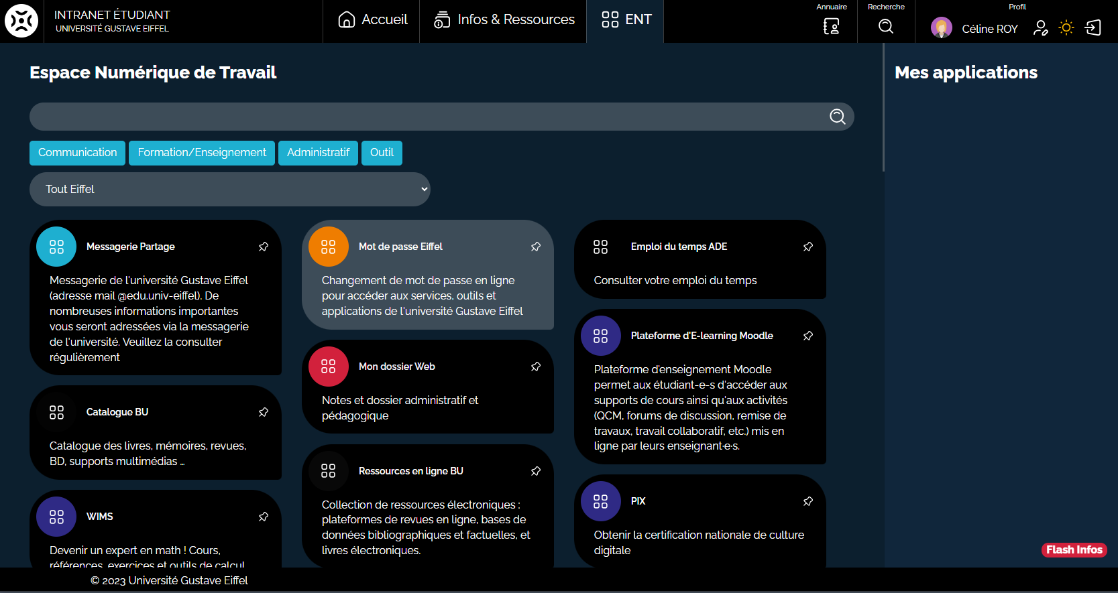
Intranet étudiant et enseignant
Accédez à l’intranet étudiant :
intranet-edu.univ-eiffel.fr
Attention de bien sélectionner selon votre profil !
Le site intranet étudiant est un portail qui centralise :
Les actualités de l'université
Les informations utiles sur les services et le fonctionnement de l'établissement
L’Environnement Numérique de Travail pédagogique ENT (les accès aux applications)
1
2
3
1
2
3

Slide 4
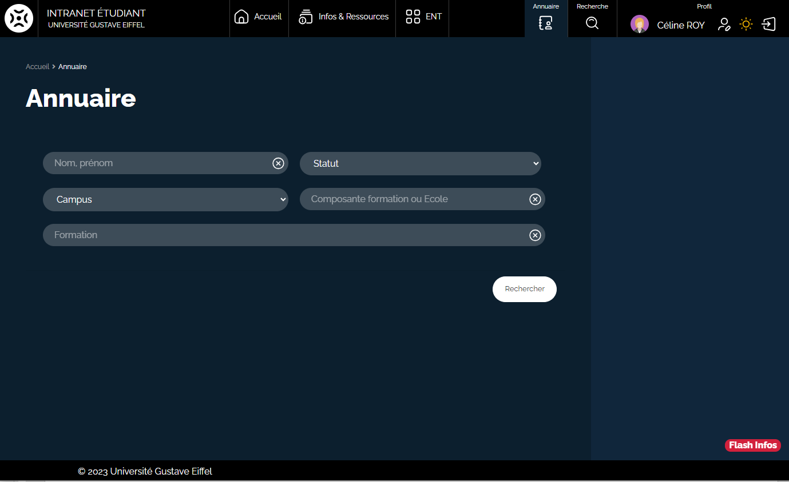
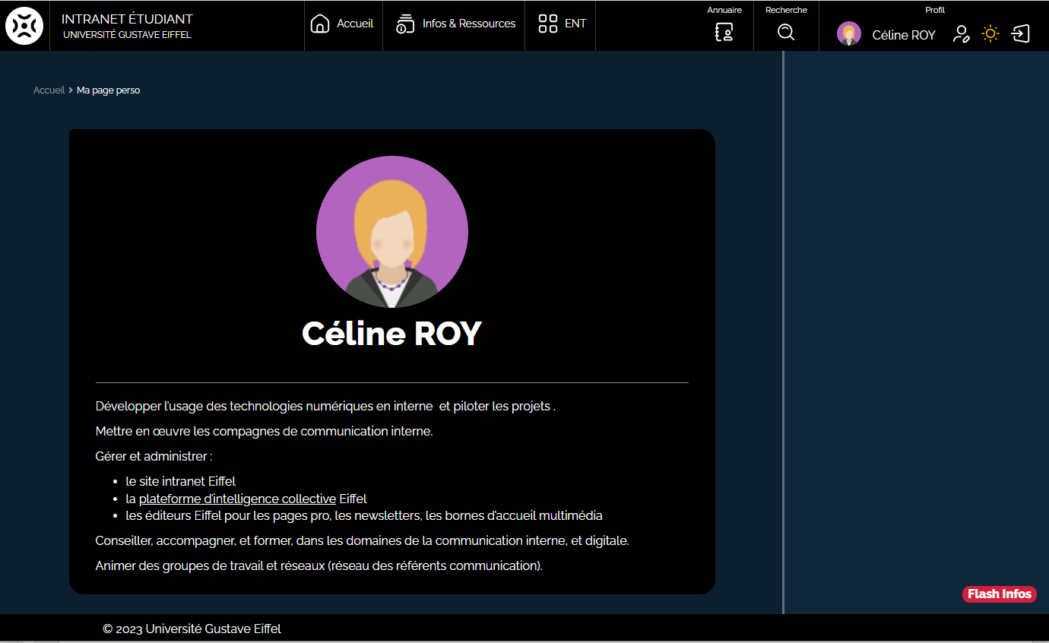
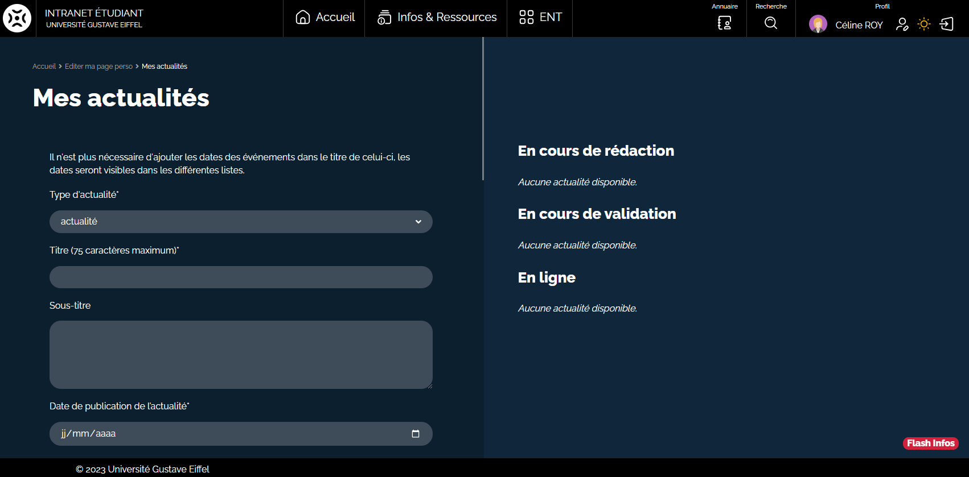
Intranet étudiant et enseignant
Accédez à l’intranet étudiant :
intranet-edu.univ-eiffel.fr
Attention de bien sélectionner selon votre profil !
Il propose également plusieurs fonctionnalités :
Un annuaire des étudiants·es et enseignants·es
Une page profil personnalisable
La possibilité de rédiger des actualités
Une interface en mode « Dark » ou « Light »
A
B
C
D
A
B
C

Slide 5
Quelques informations complémentaires sur le site intranet étudiant et le livret d’accueil
Le site intranet étudiant peut être consulté également par l’ensemble des personnels de l’université.
Le site interne « livret d’accueil » a pour objectif principal de donner les informations nécessaires pour finaliser toutes les démarches d’entrée à l’université et quelques informations pratiques. Dès que l’étudiant·e ou l’enseigant·e dispose de son compte informatique, il doit utiliser le site intranet étudiant qui centralisera maintenant les informations internes, les actualités et l’ENT pédagogique.
Le site de la vie étudiante sera redirigé vers le livret d’accueil. L’ENT Eiffel sera redirigé vers ENT du site intranet étudiant.
Pour le moment les pages/contenus du site internet restent en place telle qu’elle. Nous modifions seulement les informations sur la page d’accueil du profil « Futur étudiant » pour les renvoyer vers le livret d’accueil ou l’intranet étudiant.
À partir du 18 septembre, nous allons rentrer dans un processus d’évolution continu.
La Direction de la communication a comme prévu alimenté les nouvelles rubriques et pages avec les contenus du site de la vie étudiante, certaines informations des pages du site internet et du site du CRI (ex-Upem). Les rubriques ainsi mises en place vont maintenant pouvoir évoluer. Nous allons progressivement ouvrir des comptes aux VPs/directions/services qui en font la demande et les accompagner pour faire des mises à jour et développer leur rubrique (avec de nouvelles pages, de nouveaux contenus).
Le site intranet étudiant doit devenir un moyen pour les VPs/directions/services de capitaliser l’information à destination des étudiants, mais également des enseignants (en particulier les enseignants vacataires). Sachez qu’il sera également possible dès l’ouverture du site, et pour l’ensemble des personnels de publier des actualités sur le site intranet étudiant (tout comme le site intranet personnel).
Les écoles et composantes de formation continuent à utiliser leurs sites actuels comme moyen principal de publication web (il n’est pas souhaitable de multiplier les sites/pages/contenus).
Elles peuvent bien sûr mettre en ligne des actualités qui seront visibles en page d’accueil du site intranet. Aucune demande particulière n’est nécessaire.
Il suffit de s’authentifier avec son compte intranet habituel et d’aller dans sa page perso (voir diapo précédente)
Les étudiants peuvent également devenir contributeurs en publiant des actualités ou en mettant en ligne de nouveaux contenus, pages ou rubriques. Pour cela nous devons leur ouvrir des droits. Il est donc nécessaire de faire une demande à la direction de la communication.

Slide 6
Rentr’Eiffel Événement d’intégration pour les étudiants
Une grande première pour la rentrée 2023/2024, l’université Gustave Eiffel organise un évènement d’intégration !
Les 3, 4 et 5 octobre :
Nous comptons sur vous pour relayer cette information auprès des étudiantes et étudiants !
3 jours d’animations et de festivités 3 thématiques qui représentent notre Université :
la solidarité ;
le développement durable ;
et la vie de campus.
Toutes les informations seront mises en ligne sur :
Le livret d’accueil étudiant : livret-accueil-edu.univ-eiffel.fr
Le site intranet étudiant (à partir du 18/09) : intranet-edu.univ-eiffel.fr
L’application mobile Univ Eiffel : livret-accueil-edu.univ-eiffel.fr/base-dinformations/application-mobile

